Slide 1

სს თელასი
10 ტონაზე მეტი საიზოლაციო ზეთების ნარჩენების
დროებითი შენახვის და წინასწარი დამუშავების საწარმოს
სკოპინგის ანგარიში
თბილისი. 29.01.2021

Slide 2
ზოგადი ინფორმაცია
ობიექტის მისამართი:
ფაქტიური: ქალაქი თბილისი, სამგორის რ-ნი, სადგური ლილო №51, ს/კ 01.19.15.005.008
იურიდიული: ქალაქი თბილისი, სამგორის რ-ნი, სადგური ლილო №51, ს/კ 01.19.15.005.008
მანძილი ობიექტიდან უახლოეს დასახლებულ პუნქტამდე: 390 მეტრი
საპროექტო წარმადობა: 58.75 მ³/წ (51.7 ტ/წელ) სატრანსფორმატორო ზეთი
სამუშაო საათების რაოდენობა წელიწადში: 2080 საათი
სამუშაო საათების რაოდენობა დღე-ღამეში: 8 საათი

Slide 3
პროცედურული და შინაარსობრივი მხარე
საწარმომ გაიარა სკრინინგის პროცედურა და სკრინინგის გადაწყვეტილების თანახმად (ბრძანება #2-319, 06.04.2020 წ) ის დაექვემდებარა სკოპინგის ანგარიშის მომზადებას.
სკოპინგის ანგარიში, გარემოსდაცვითი კოდექსის მე-8 მუხლის შესაბამისად მოიცავს შემდეგ ინფორმაციას:
დაგეგმილი საქმიანობის მოკლე აღწერას, მათ შორის: ინფორმაცია საქმიანობის განხორციელების ადგილის შესახებ, ობიექტის საპროექტო მახასიათებლები, ოპერირების პროცესის პრინციპები და სხვ;
დაგეგმილის საქმიანობის და მისი განხორციელების ადგილის ალტერნატიული ვარიანტების აღწერას;

Slide 4
პროცედურული და შინაარსობრივი მხარე (გაგრძელება)
ზოგად ინფორმაციას გარემოზე შესაძლო ზემოქმედების და მისი სახეების შესახებ, რომლებიც შესწავლილი იქნება გზშ-ის პროცესში;
ზოგად ინფორმაციას იმ ღონისძიებების შესახებ, რომლებიც გათვალისწინებული იქნება გარემოზე მნიშვნელოვანი უარყოფითი ზემოქმედების თავიდან აცილებისათვის, შემცირებისათვის ან/და შერბილებისათვის;
ინფორმაციას ჩასატარებელი კვლევებისა და გზშ-ის ანგარიშის მომზადებისთვის საჭირო მეთოდების შესახებ.
სკოპინგის ანგარიშის შესწავლის საფუძველზე სამინისტრო გასცემს სკოპინგის დასკვნას, რომლითაც განისაზღვრება გზშ-ის ანგარიშის მომზადებისთვის საჭირო კვლევების, მოსაპოვებელი და შესასწავლი ინფორმაციის ჩამონათვალი. სკოპინგის დასკვნის გათვალისწინება სავალდებულოა გზშ-ის ანგარიშის მომზადებისას.

Slide 5
საწარმოს მდებარეობა და მიმდებარე ობიექტები
ზეთის რეგენერაცია განხორციელდება სს თელასის სატრანსფორმატორო საამქროში, რომელიც მდებარეობს ქ. თბილისში, სამგორის რ-ნი, სადგური ლილო №51, ს/კ 01.19.15.005.008, ლილოს დასახლების მიმდებარედ არსებულ სამრეწველო ზონაში.
ტერიტორიის მთლიანი ფართობი შეადგენს 2,8516 ჰა-ს, ხოლო იმ ტერიტორიის ფართი, სადაც ხორციელდება საიზოლაციო ზეთების ნარჩენების დროებითი შენახვა და წინასწარი დამუშავება ტოლია 2900 მ².

Slide 6
აღნიშნულ ტერიტორიას დასავლეთის მხრიდან, სადაც განთავსებულია საწარმოო შენობა, ესაზღვრება შპს „გუნა“-ს საკუთრებაში არსებული მიწის ნაკვეთი, სადაც განთავსებულია საგზაო ბიტუმის მიღება-გაცემის ბაზა,
ჩრდილოეთის მხრიდან ესაზღვრება რკინიგზის ჩიხი და მის ზემოთ მდებარეობს შპს „ჯეოსთოუნი“-ს საკუთრებაში არსებული მიწის ნაკვეთი, სადაც განთავსებულია ქვის გადამუშავების საწარმო და მის ჩრდილოეთით მდებარეობს შპს „მნათობი“-ს საკუთრებაში არსებული მიწის ნაკვეთი, სადაც განთავსებულია ელექტრო სისტემების სამონტაჟო საწარმო;
სამხრეთის მხრიდან ესაზღვრება შპს „დაფნა“-ს საკუთრებაში არსებული მიწის ნაკვეთი და შპს „ხვამლი“-ს საკუთრებაში არსებული მიწის ნაკვეთი, რომლებიც წარმოადგენენ სასაწყობო ტერიტორიებს;
აღმოსავლეთი მხრიდან ესაზღვრება სს „ეს ჯგუფი“-ს საკუთრებაში არსებული მიწის ნაკვეთი, სადაც ფუნქციონირებს მეტალო ბაზის საწარმო და თვით სს „თელასი“-ს სატრანსფორმატორო საამქრო, რომლის ტერიტორიაზეა განთავსებული საწარმოო შენობა მიმდებარე ტერიტორიით, ხოლო მისგან 150 მეტრში აღმოსავლეთით მდებარეობს სახელმწიფოს საკუთრებაში არსებული მიწის ნაკვეთი.

Slide 7
საწარმოს მდებარეობა და მიმდებარე ობიექტები (გაგრძელება)
ასევე საწარმოო შენობიდან ჩრდილოეთის მხრიდან 180 მეტრში გადის კახეთის გზატკეცილი.
საწარმოო ტერიტორიიდან 2500 მეტრში აღმოსავლეთის მხრიდან გადის მდინარე ლოჭინი.
უახლოესი საცხოვრებელი ზონა სამხრეთ-აღმოსავლეთის მხრიდან საწარმოო შენობიდან დაცილებულია 460 მეტრით, ხოლო აღმოსავლეთის მხრიდან მიწის ნაკვეთის საკადასტრო ნახაზის საზღვრიდან 390 მეტრით, ხოლო თვით საწარმოო შენობიდან 600 მეტრით. სხვა მიმართულებით 500 მეტრი რადიუსის ზონაში დასახლებული პუნქტი არ არსებობს.

Slide 8
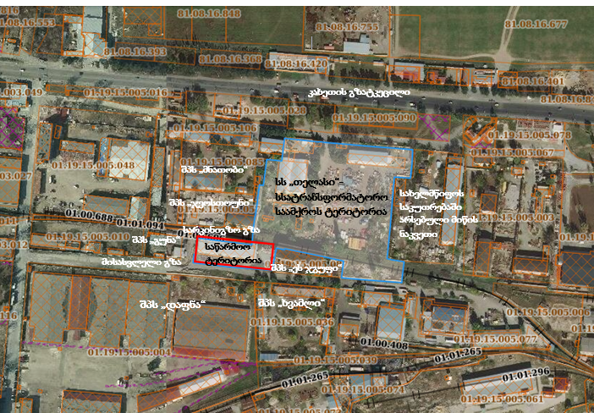
საწარმოს მდებარეობა და მიმდებარე ობიექტები

Slide 9
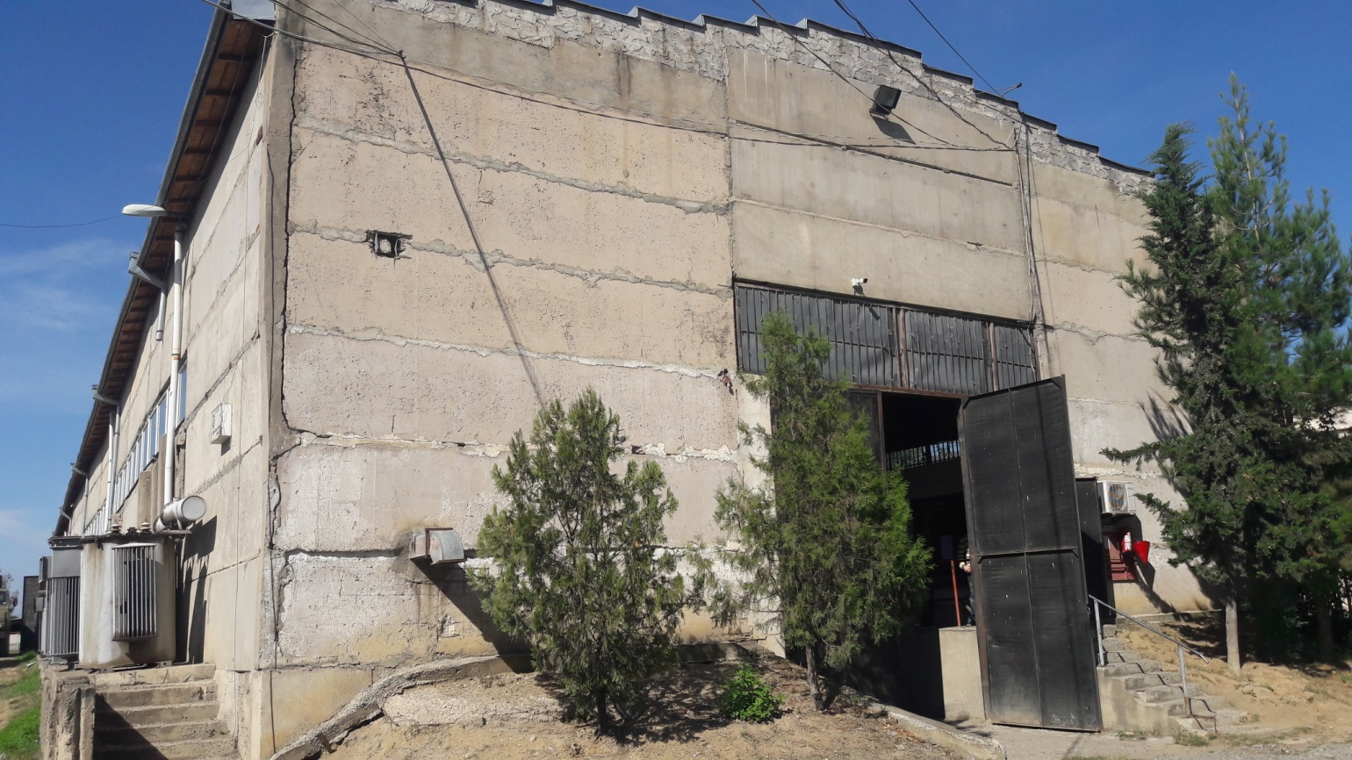
სატრანსფორმატორო საამქრო

Slide 10
საქმიანობის აღწერა
საამქროში ნახმარი ზეთების მიღება მოხდება თბილისის მასშტაბით განთავსებული სატრანსფორმატორო სადგურებიდან. სატრანსფორმატორო საამქროში ნახმარი ზეთის მიღება მოხდება ორი ფორმით:
ზეთის შემოტანა მოხდება ტრანსფორმატორებიანად, რომელიც საწარმოო ტერიტორიაზე შემოიტანება სარემონტოდ. აღნიშნულ შემთხვევაში, 6-10 კვ ძაბვის ქსელში არსებული ტრანსფორმატორების საამქროში სარემონტოდ შემოსვლის დროს მოხდება მათში არსებული ზეთების ჩამოსხმა ავზებში. ჩასხმის სიმძლავრე 1.2 მ³/სთ-ში.
ზეთის შემოტანა მოხდება ზეთის ტარაში ჩამოსხმული სახით. 35-110 ძაბვის ქვესადგურებში არსებული ძალოვანი ტრანსფორმატორების რემონტი ადგილზე მიმდინარეობს, რა დროსაც ნამუშევარი ზეთის ჩამოსხმა და საამქროში შემოტანა მოხდება ავტოტრანსპორტით და მათი ჩასხმა ავზებში ხორციელდება 1.2 მ³/სთ-ში სიმძლავრის ტუმბოთი.
სატრანსფორმატორო საამქროში ქსელიდან, სარემონტოდ შემოსულ ტრანსფორმატორებზე, პირველ რიგში განხორციელდება ზეთის სინჯის აღება, ანალიზი და ჩამოსხმა შესაბამის ავზებში ხარსიხის მიხედვით. ამის შემდეგ ზეთი წინასწარი დამუშავებისათვის მიეწოდება სათანადო დანადგარებს.

Slide 11
ავზების პარკი
სატრანსფორმატორო საამქროში სულ განთავსებულია 7 ერთეული სხვადასხვა ზომის ავზები რომელთა საერთო მოცულობა დაახლოებით შეადგენს 116 მ³ –ს.
ნახმარი ზეთების მიღებისათვის საწარმოს ტერიტორიაზე განთავსებულია 4 ცალი მიწისზედა რეზერვუარები რომელთა მოცულობები შესაბამისად ტოლი: 24 მ³, 27 მ³; 27 მ³ და 27 მ³, ანუ ჯამური მოცულობაა 105 მ³.
აღნიშნული სარეზერვურო პარკის ფართობია 100 მ², რომელიც მთლიანად მობეტონებულია და ასევე გააჩნია 1.3 მეტრი სიმაღლის ბეტობის კედელი (ჯებირი - 1.3 მ სიმაღლეზე) ოთხივე მხრიდან, რომელიც უზრუნველყოფს რომელიმე რეზერვუარის დაზიანების შემთხვევაში ზეთის შეკავებას და გარე პერიმეტრზე მისი მოხვედრის თავიდან არიდებას და გარემოს დაბინძურების პრევენციას. ასევე აღნიშნული ბეტონის შემოზვინულობა უზრუნველყოფს აღნიშნულ ტერიტორიაზე დაგროვილი და ნავთობპროდუქტებით დაბინძურებული სანიაღვრე წყლების გარე პერიმეტრზე არ მოხვედრას.
ზემოთ აღნიშნული ყველა რეზერვუარი იმყოფება გამართულ მდგომარეობაში და შეუძლია უზრუნველყოს ზეთების უსაფრთხოდ განთავსება.

Slide 12
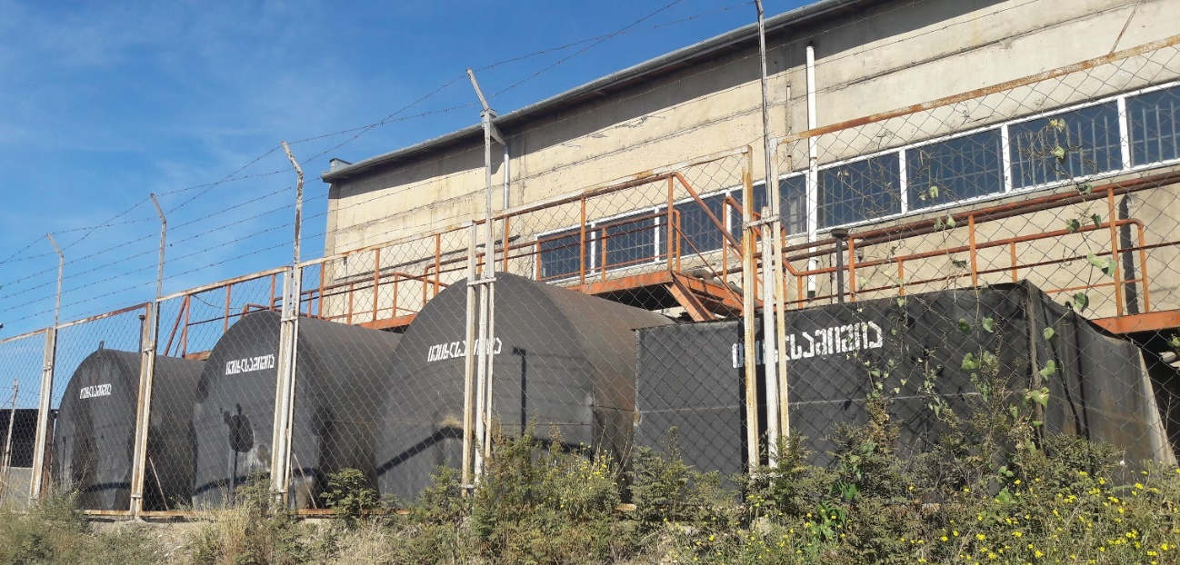
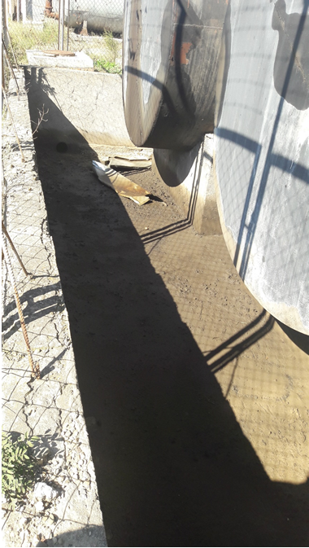
ავზების პარკი

Slide 13
ზეთის რეგენერაცია
ნახმარი ზეთები რომელთა მჟავიანობა ნორმაშია, თუმცა საჭიროებს შრობა–ფილტრაციას, მიემართება შრობა-ფილტრაციის დანადგარში (DOV 5002/P)
შრობა დეგაზაციის დანადგარის საპროექტო წარმადობა - 3410 ლიტრი ანუ 3000 კილოგრამი სატრანსფორმატორო ნამუშევარი ზეთების გადამუშავება 16 საათში, ანუ ორი დღის განმავლობაში 8 საათიანი სამუშაო დღით. ანუ 43,5 მ³-ის ანუ 38.28 ტონის გადამუშავებისათვის წელიწადში საჭირო იქნებაა დაახლოებით 204 საათი (26 დღე).
ნახმარი ზეთები რომელთა მჟავიანობა არ არის ნორმაში და ამასთან ერთად საჭიროებს დეგაზაცია – შრობა–ფილტრაციას, მიემართება რეგენერაციის დანადგარში (ЭЮМ 01.05.00.001 РЭ).
რეგენერაციის დანადგარის საპროექტო წარმადობა - 3410 ლიტრი ანუ 3000 კილოგრამი სატრანსფორმატორო ნამუშევარი ზეთების გადამუშავება 112 საათში, ანუ 14 დღის განმავლობაში 8 საათიანი სამუშაო დღით. ანუ 19 მ³-ის ანუ 16.72 ტონის გადამუშავებისათვის წელიწადში საჭირო იქნებაა დაახლოებით 624 საათი (78 დღე).

Slide 14
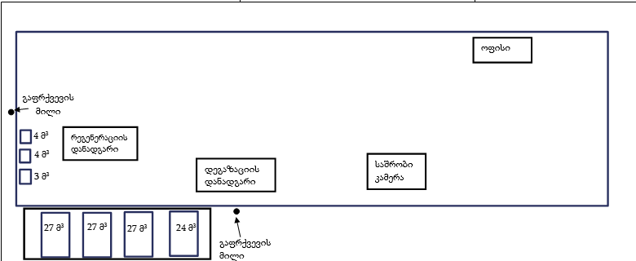
სატრანსფორმატორო საამქროს გენ-გეგმა

Slide 15
ალტერნატიული ვარიანტები
არაქმედების ალტერნატიული ვარიანტი
ტექნოლოგიური ალტერნატივები
ტერიტორიის შერჩევის ალტერნატივები

Slide 16
გარემოზე შესაძლო ზემოქმედება
გზშ-ს პროცესში დეტალურად შესწავლილი იქნება შემდეგი სახის ზემოქმედებები:
ატმოსფერულ ჰაერში მავნე ნივთიერებების ემისიები და ხმაურის გავრცელება;
ნიადაგისა და გრუნტის დაბინძურების რისკები;
ბიოლოგიურ გარემოზე ზემოქმედება;
მიწისქვეშა წყლების დაბინძურების რისკები;
ზედაპირული წყლების დაბინძურების რისკები;
ნარჩენების წარმოქმნის და მართვის შედეგად მოსალოდნელი ზემოქმედება;
ზემოქმედება ადამიანის ჯანმრთელობასა და უსაფრთხოებაზე;
კუმულაციური ზემოქმედება.

Slide 17
კ ი თ ხ ვ ე ბ ი

Slide 18
მადლობა ყურადღებისათვის

